Slide 1
第5章 树
张猛
华中科技大学计算机科学与技术学院
新型非易失存储系统实验室（NNSS）
zgmeng@hust.edu.cn
2025年4月25日

Slide 2
Section 5.1 树的概述

Slide 3
内容
有根树
树作为模型
树的性质

Slide 4
树
定义:树是没有简单回路的连通无向图.
因为树没有简单回路, 那么树不包含多重边或环. 树必然是简单图.

Slide 5
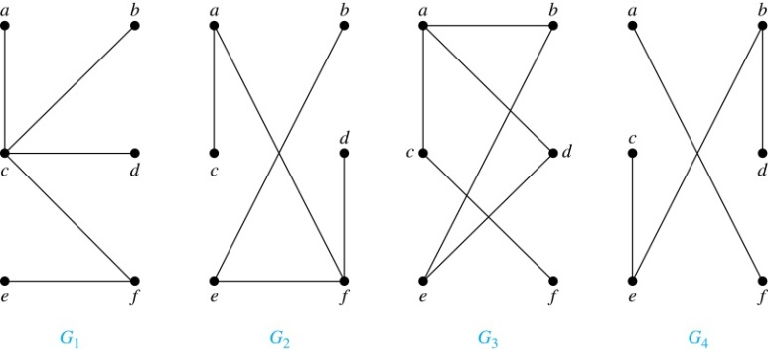

树
例:如图所示, 哪些是树？
解:
$G_{1}$和$G_{2}$是树, 因为都没有简单回路的连通图.
$G_{3}$不是树, 因为e, b, a, d, e是该图中的一条简单回路.
$G_{4}$不是树, 因为它不连通.

Slide 6
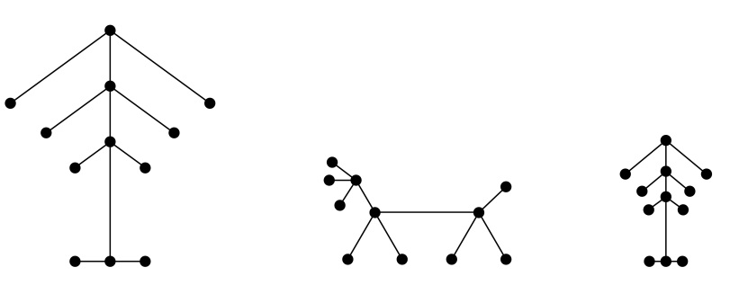
树
定义:森林是指不包含简单回路, 但不一定连通的图. 森林中每个连通分支都是树.
如图所示是一个具有3个连通分支的森林

Slide 7
树
定理:一个无向图是树当且仅当在它的每对顶点之间存在唯一的简单通路.
证:
(树的基本定义: 树是没有简单回路的连通无向图)设T是树, 则T没有简单回路的连通图. 设x和y是T的两个顶点. 因为连通, 所以x和y之间存在一条简单通路. 而且这条简单通路是唯一的. 因为如果存在第二条这样的简单通路, 那么将第一条简单通路和第二条简单通路逆转后得到从y到x的通路, 这会形成回路. 这蕴含了在T中存在简单回路. 因此在树的任何两个顶点之间存在唯一的简单通路.

Slide 8
树
定理:一个无向图是树当且仅当在它的每对顶点之间存在唯一的简单通路.
证(续):
(树的基本定义: 树是没有简单回路的连通无向图)现在假定图T中任何两个顶点之间存在唯一的简单通路. 则T是连通的, 因为在它的任何两个顶点之间存在通路. 另外T没有简单回路. 反证:假定T有包含顶点x和y的简单回路, 则在x和y之间就有两条简单通路, 因为这条简单回路包含一条从x到y的简单通路和一条从y到x的简单通路. 因此, 在任何两个顶点之间存在唯一的简单通路的图是树.

Slide 9
有根树
在树的应用中, 指定树的一个顶点作为根. 一旦规定了根, 就可以给每条边指定方向. 因为根据定理从根到图中每个顶点都存在唯一通路, 所以指定每条边是离开根的方向. 因此, 树与它的根一起产生了一个有向图, 称为有根树.
定义:有根树是指定一个顶点作为根并且每条边的方向都离开根的树.

Slide 10
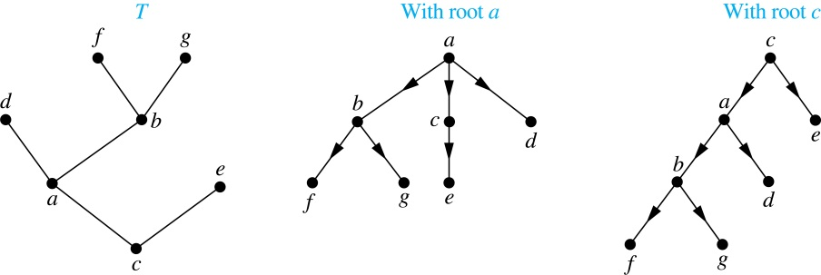
有根树
一个无根树可以通过选定不同的根而转换为不同的有根树.
例: 如图所示的树T, 指定顶点a可以形成有根树, 也可以指定顶点c形成有根树
树T
以a为根的有根树
以c为根的有根树

Slide 11
有根树
树的术语来源于植物学和族谱学
设T是有根树, 若v是T的非根顶点, 则v的父母是从u到v存在有向边的唯一顶点u. 当u是v的父母时, v称为u的孩子. 具有相同父母的顶点称为兄弟. 树的顶点若没有孩子则称为树叶. 有孩子的顶点称为内点.

Slide 12
有根树
非根顶点的祖先是从根到该顶点通路上的顶点, 不包括该顶点自身但包括根(即该顶点的父母, 该顶点的父母的父母等等, 直到根). 顶点v的后代是以v作为祖先的顶点.
若a是树中的顶点, 则以a为根的子树是由a和a的后代以及这些顶点所关联的边所组成的该树的子图.

Slide 13
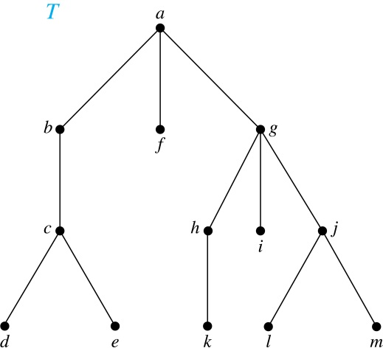
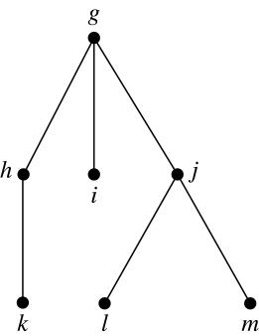
有根树
例:图示的有根树中, 求c的父母, g的孩子, h的兄弟, e的所有祖先, b的所有后代, 所有内点以及所有树叶. 什么是以g为根的子树?
解:c的父母是b. g的孩子是h, i, j. h的兄弟是i, j. e的祖先是c、b、a. b的后代是c、d、e. 内点是a, b, c, g, h, j. 树叶是d, e, f, i, k, l, m. 以g为根的子树如右图所示.

Slide 14
有根树
定义: 若有根树的每个内点都有不超过m个孩子, 则称它是m叉树. 若该树的每个内点都恰好m个孩子, 则称它是满m叉树或m叉正则树. 把m=2的m叉树称为二叉树.
在有根树中顶点v的层是从根到这个顶点的唯一通路的长度. 根的层定义为0.
有根树的高度就是顶点层数的最大值. 即有根树的层数是从根到任意顶点的最长通路的长度.
m叉树是”平衡的”, 在每个顶点的子树都包含大约相同长度的通路.
每个树叶的层数均为树高，则称m叉正则树为m叉完全正则树

Slide 15
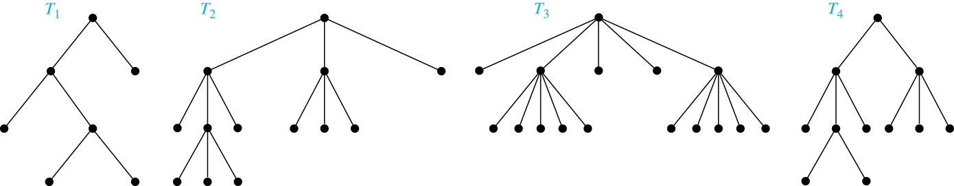

有根树
例: 如图的有根树, 对某个正整数m来说是否为满m叉树？
解:$T_{1}$是满二叉树, 因为每个内点都有2个孩子. $T_{2}$是满三叉树, 因为每个内点都有3个孩子. $T_{3}$是满五叉树, 因为每个内点都有5个孩子. $T_{4}$不是满m叉树, 因为有些内点有2个孩子, 有些内点有3个孩子.

Slide 16
有根树
定义:有序根树是把每个内点的孩子都排序的有根树. 画有序根树时, 以从左向右的顺序来显示每个内点的孩子.
在有序二叉树(通常只简称为二叉树)中, 若一个内点有2个孩子, 则第一个孩子称为左子, 而第二个孩子称为右子. 以一个顶点的左子为根的树称为该顶点的左子树, 而以一个顶点的右子为根的树称为该顶点的右子树.

Slide 17
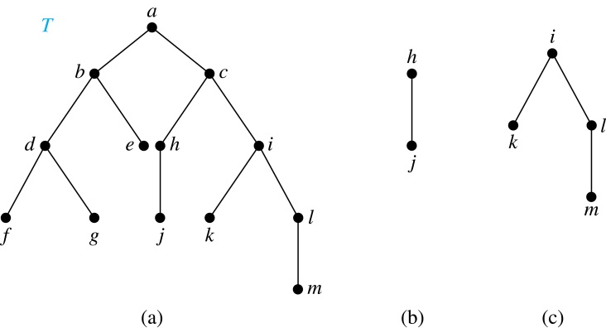
有根树
例: 如图(a)所示的二叉树T中, d的左子和右子是什么？c的左子树和右子树是什么？
解:d的左子是f, 右子是g. (b)和(c)分别画出来c的左子树和右子树.

Slide 18
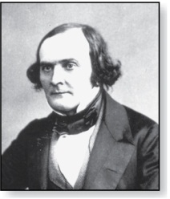
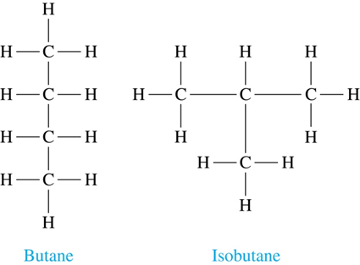

树作为模型
Arthur Cayley
(1821-1895)
以树为模型的应用领域非常广泛, 比如计算机科学, 化学, 地理学, 植物学, 心理学等等.
例:(饱和碳氢化合物与树) 1857年, 树被数学家亚瑟.凯莱发现了树, 用来试图列举形如$C_{n}H_{2n+2}$的化合物的同分异构体, 如图所示
丁烷
异丁烷

Slide 19
树作为模型
例: (表示组织机构)大型组织机构的结构可以用有根树来建模. 每个顶点表示机构中的一个职务. 从一个顶点到另外一个顶点的边的起点所表示的是终点所表示的人的直接上司. 如图所示.

Slide 20
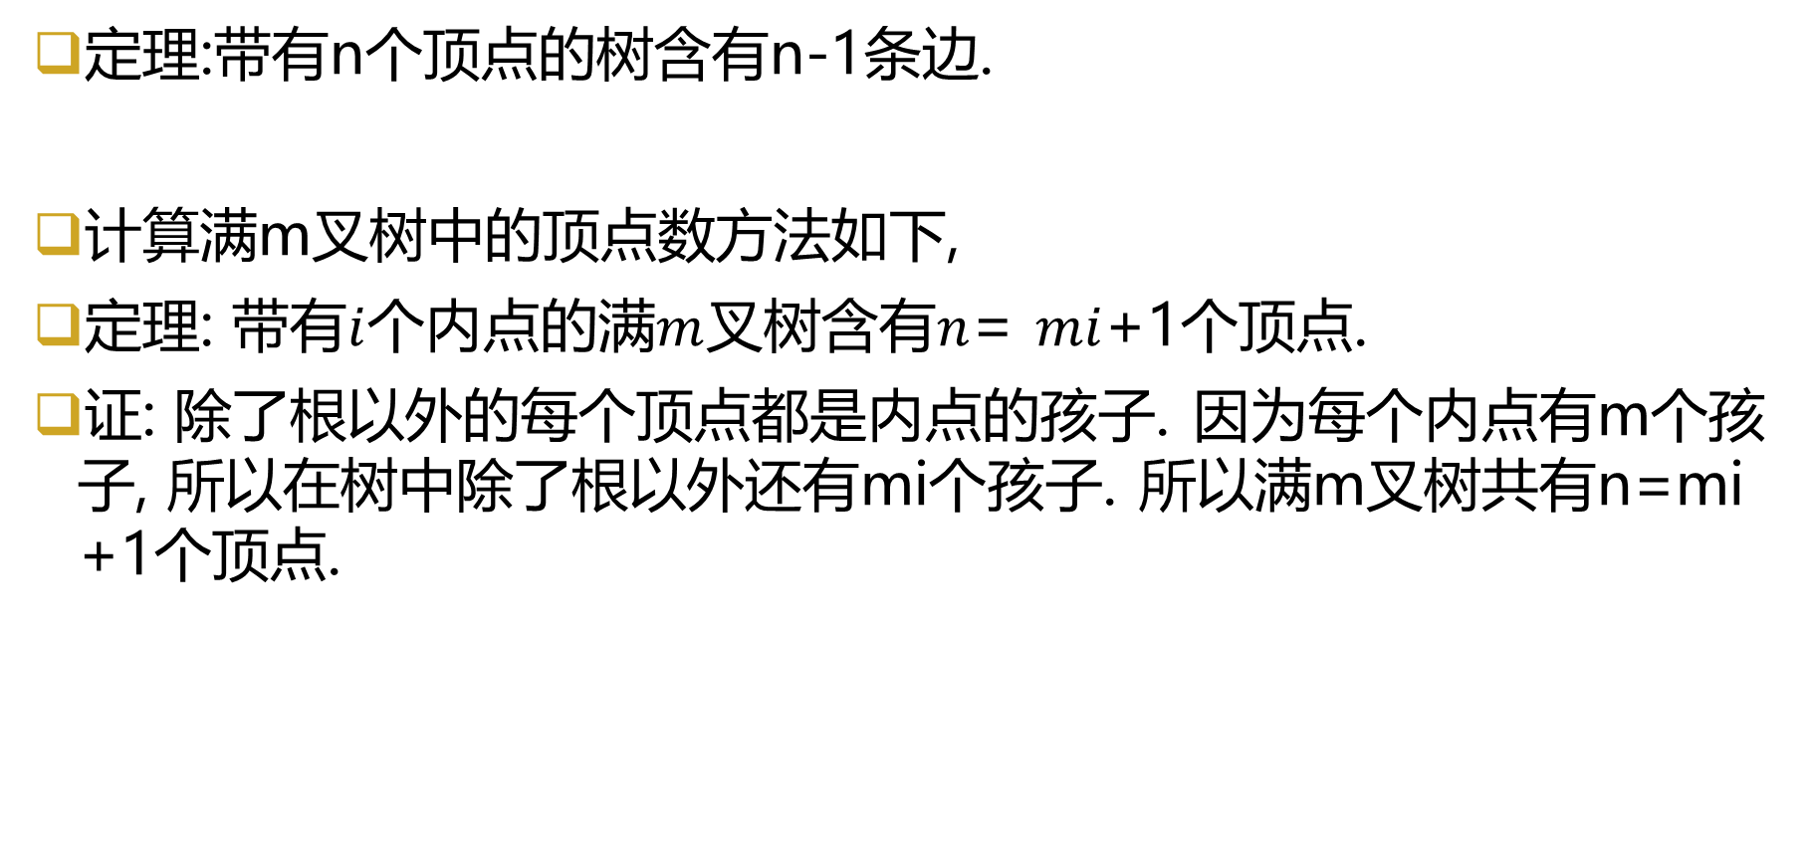
树的性质
定理:带有n个顶点的树含有n-1条边.
计算满m叉树中的顶点数方法如下,
定理: 带有$i$个内点的满$m$叉树含有$n$= $mi$+1个顶点.
证: 除了根以外的每个顶点都是内点的孩子. 因为每个内点有m个孩子, 所以在树中除了根以外还有mi个孩子. 所以满m叉树共有n=mi +1个顶点.

Slide 21
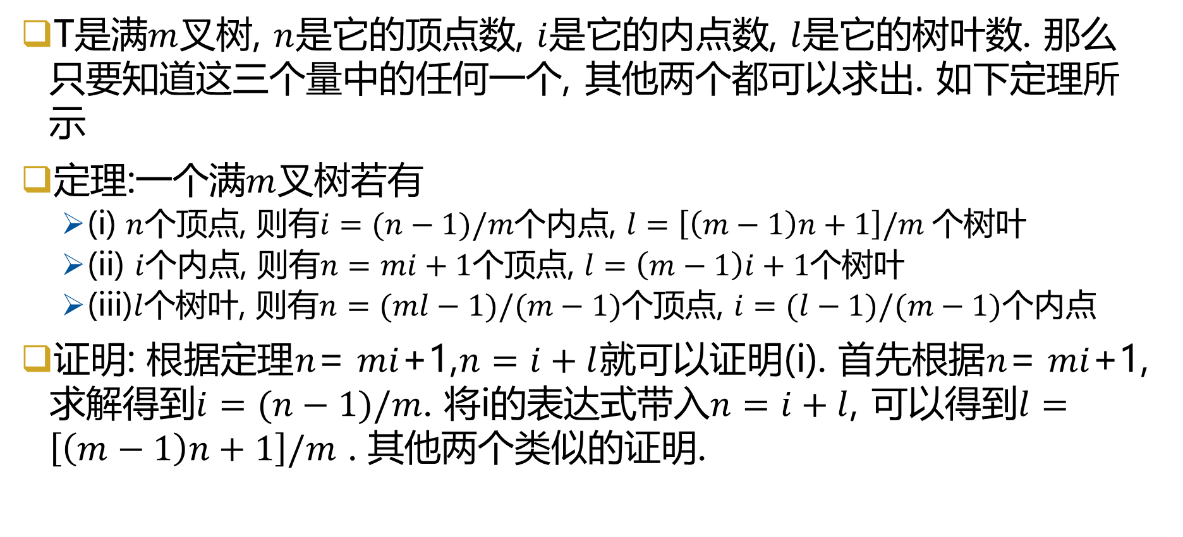
树的性质
T是满$m$叉树, $n$是它的顶点数, $i$是它的内点数, $l$是它的树叶数. 那么只要知道这三个量中的任何一个, 其他两个都可以求出. 如下定理所示
定理:一个满$m$叉树若有
(i) $n$个顶点, 则有$i=(n−1)/m$个内点, $l=\left[\left(m−1\right)n+1\right]/m$ 个树叶
(ii) $i$个内点, 则有$n=mi+1$个顶点, $l=\left(m−1\right)i+1$个树叶
(iii)$l$个树叶, 则有$n=(ml−1)/(m−1)$个顶点, $i=(l−1)/(m−1)$个内点
证明: 根据定理$n$= $mi$+1,$n=i+l$就可以证明(i). 首先根据$n$= $mi$+1, 求解得到$i=(n−1)/m$. 将i的表达式带入$n=i+l$, 可以得到$l=\left[\left(m−1\right)n+1\right]/m$ . 其他两个类似的证明.

Slide 22
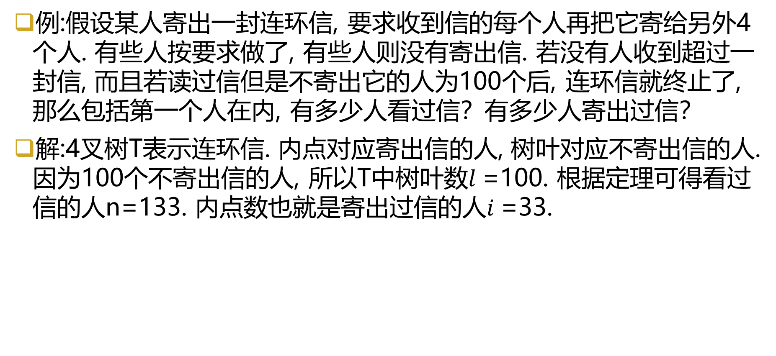
树的性质
例:假设某人寄出一封连环信, 要求收到信的每个人再把它寄给另外4个人. 有些人按要求做了, 有些人则没有寄出信. 若没有人收到超过一封信, 而且若读过信但是不寄出它的人为100个后, 连环信就终止了, 那么包括第一个人在内, 有多少人看过信？有多少人寄出过信？
解:4叉树T表示连环信. 内点对应寄出信的人, 树叶对应不寄出信的人.因为100个不寄出信的人, 所以T中树叶数$l$=100. 根据定理可得看过信的人n=133. 内点数也就是寄出过信的人$i$=33.

Slide 23
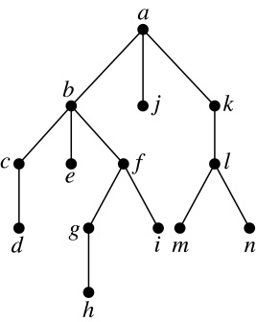
树的性质
例:如图所示的有根树T中每个顶点的层数是多少, T的高度是多少？
解: a的层为0. 顶点b, j, k的层是1. c, e, f, l的层是2 .d, g, i, m, n 的层是3. h 的层是4. T的高度为4, 因为任意顶点的最大层数是4.

Slide 24
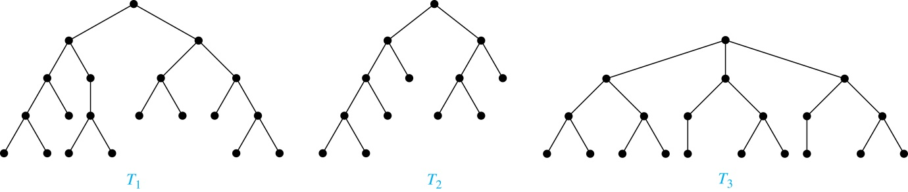
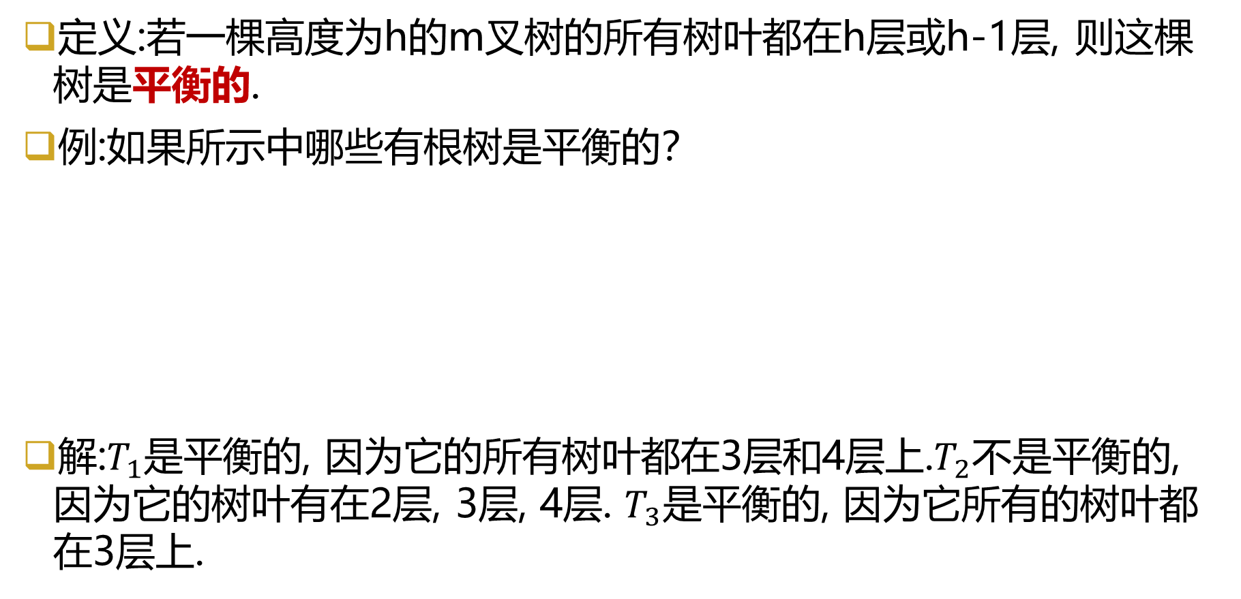
树的性质
定义:若一棵高度为h的m叉树的所有树叶都在h层或h-1层, 则这棵树是平衡的.
例:如果所示中哪些有根树是平衡的？
解:$T_{1}$是平衡的, 因为它的所有树叶都在3层和4层上.$T_{2}$不是平衡的, 因为它的树叶有在2层, 3层, 4层. $T_{3}$是平衡的, 因为它所有的树叶都在3层上.

Slide 25

树的性质
在m叉树中树叶数的界, 常常会用到在m叉树中树叶数的上界, 它可以用m叉树的高度给出这样的界, 如下
定理:在高度为h的m叉树中最多有$m^{h}$个树叶.

Slide 26

树的性质
推论1:若一棵高度为h的m叉树带有l个树叶, 则h ≥ ⌈$\log_{m}l$⌉. 若这棵m叉树是满的和平衡的, 则h = ⌈$\log_{m}l$⌉.
(⌈x⌉是向上取整函数, 表示大于或等于x的最小整数)

Slide 27
Section 5.2 树的应用

Slide 28
内容
二叉搜索树
决策树
前缀码

Slide 29
树的应用
本节讨论三个问题：
1. 应当如何对列表里的元素进行排序, 以便可以容易地找到元素的位置？
2. 为了在某种类型的一组对象例找到带有某种性质的对象, 应当做出一系列什么样的决策？
3. 应当如何用位串来有效地编码一组字符？

Slide 30
二叉搜索树
目的实现一个搜索算法, 当元素都完全排序时, 它能够有效地在列表中找出一些元素.
手段: 二叉搜索树
二叉搜索树是一种二叉树, 其中每个顶点都用一个关键词来标记, 这个关键词是列表中的各元素的一个. 此外, 这样指定顶点的关键词使得顶点的关键词不仅大于它的左子树里的所有顶点的关键词, 而且小于它的右子树里的所有顶点的关键词.

Slide 31
二叉搜索树
例：用字母顺序来构造以下单词的二叉搜索树, mathematics, physics, geography, zoology, meteorology, geology, psychology, chemistry.
解：

Slide 32
二叉搜索树

Slide 33
决策树
有根树可以用来为一系列决策求解问题建立模型.
例如, 二叉搜索树用来基于一系列比较来找到元素的位置, 其中每次比较都说明是否已经找到了元素的位置, 或者是应当向左/右进入子树. 其中每个内点都对应这一次决策, 这些顶点的子树都对应着该决策的每种可能结构, 这样的有根树称为决策树.
问题的求解对应着这个有根树中通向树叶的通路.

Slide 34
决策树
例：列表a, b, c的元素按照排序的决策树

Slide 35
前缀码
问题：用位串来编码英语字母表里的字符, 可以用长度为5的位串来表示每个字母(可以表示32种情况), 因为有26个字母. 这时每个字母都用长度为5的位串来编码, 编码数据的总长度就是5乘以文本中的字符数.
优化：用不同长度的位串来进行编码, 其中较短的位串来编码频繁出现的字母, 较长的位串来编码不常出现的字母.
为了保证没有位串对应着多个字母的序列, 可以令一个字母的位串永远不出现在另一个字母的位串的开头部分. 具有这个性质的编码称为前缀码.

Slide 36
前缀码
前缀码可以用二叉树来表示, 其中字符是树叶的标记. 树的边也被标记, 使得通向左子的边标记为0, 通向右子的边标记为1. 用来编码一个字符的位串就是从根到以这个字符作为标记的树叶的唯一通路上标记的序列. 如下图中s编码为1111. 编码为11111011100的单词为sane.

Slide 37
前缀码
哈夫曼编码是一种经典的前缀码. 哈夫曼编码算法用一个字符串中符号出现的频率作为输入, 并产生编码这个字符串的一个前缀码作为输出, 在这些符号的所有可能的二叉前缀码中, 哈夫曼编码使用最少的位. 它广泛用于数据压缩方面.

Slide 38
前缀码
例：用哈夫曼编码来编码下列符号, 其中各个符号的频率如下：A：0.08, B：0.10, C:0.12, D:0.15, E:0.20, F:0.35. 求编码一个字符串所需要的平均位数是多少？
解：根据哈夫曼编码的步骤图如下,

Slide 39
前缀码
所以产生的编码为A是111, B是110, C是011, D是010, E是10, F是00. 使用这种编码来产生编码一个符号所用的平均位数3*0.08+3*0.10+3*0.12+3*0.15+2*0.20+2*0.35=2.45

Slide 40
Section 5.3 树的遍历

Slide 41
内容
遍历算法
中缀、前缀、后缀的记法

Slide 42
遍历算法
系统地访问有序根树每个顶点的过程叫做遍历算法.
三个最常用的算法:前序遍历, 中序遍历, 后序遍历.

Slide 43

前序遍历
定义:设T是带根r的有序根树. 若T只包含r, 则r是T的前序遍历. 否则, 假定$T_{1}$, $T_{2}$, …, $T_{n}$是T的以r为根的从左向右的子树. 前序遍历首先访问r, 它接着以前序来遍历$T_{1}$, 然后以前序来遍历$T_{2}$, 以此类推, 直到以前序遍历$T_{n}$为止.

Slide 44
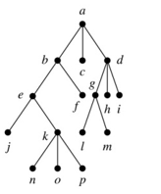
前序遍历
例:如图所示的有序根树T. 给出T的前序遍历.
解:首先访问根a, 然后从左向右访问子树.

Slide 45
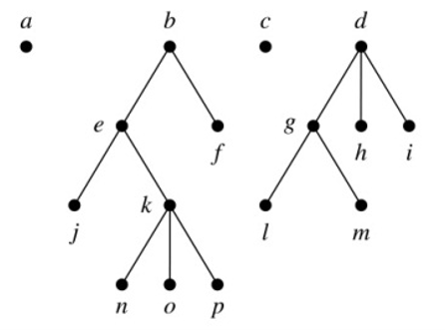
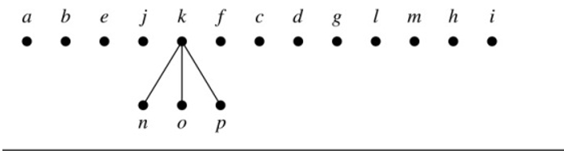
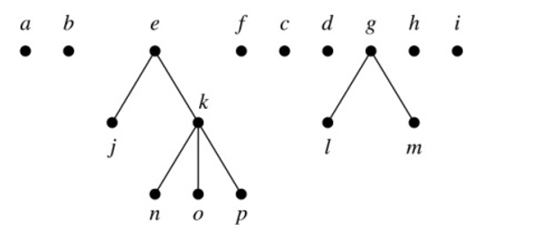

前序遍历

Slide 46

中序遍历
定义:设T是带根r的有序根树. 若T只包含r, 则r是T的中序遍历. 否则, 假定$T_{1}$, $T_{2}$, …, $T_{n}$是T的以r为根的从左向右的子树. 中序遍历首先以中序来遍历$T_{1}$, 然后访问r, 然后以中序来遍历$T_{2}$, 以此类推, 直到以中序遍历$T_{n}$为止.

Slide 47
中序遍历
例:如图所示的有序根树T. 给出T的中序遍历.
解:首先是带有根b的子树的中序遍历, 然后访问根a, 然后带根c的子树的中序遍历, 带根d的子树的中序遍历.

Slide 48
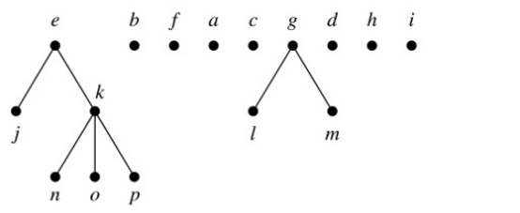
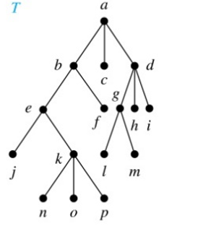
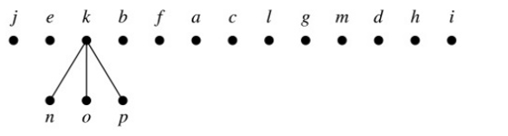
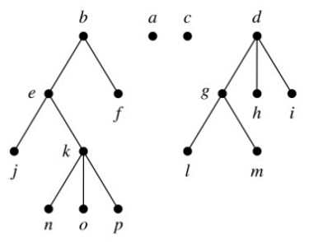
中序遍历
解(续):

Slide 49

后续遍历
定义:设T是带根r的有序根树. 若T只包含r, 则r是T的后序遍历. 否则, 假定$T_{1}$, $T_{2}$, …, $T_{n}$是T的以r为根的从左向右的子树. 后序遍历首先以后序来遍历$T_{1}$, 然后以后序来遍历$T_{2}$, 以此类推, 然后以后序遍历$T_{n}$, 最后访问r.

Slide 50
后续遍历
例:如图所示的有序根树T. 给出T的后序遍历.
解:首先是带有根b的子树的后序遍历, 然后带根c的子树的后序遍历, 带根d的子树的后序遍历, 最后访问根a .

Slide 51
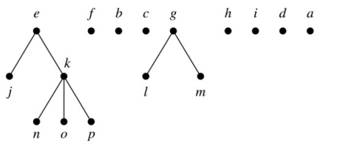
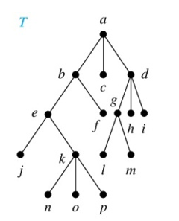
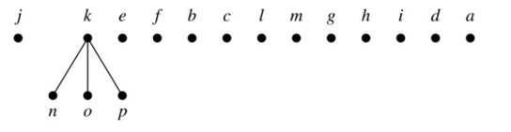
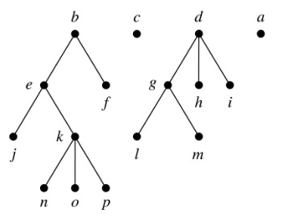

后续遍历
解(续):

Slide 52
中缀、前缀、后缀的记法
用有序树可以表示复杂的表达式, 比如复合命题, 集合的组合, 算术表达式.
算术表达式中用括号来说明运算的次序. 有序根树可以用来表示这样的表达式, 内点表示元素, 树叶表示变量或数字. 每个运算都作用在有序根树的左子树和右子树上.

Slide 53
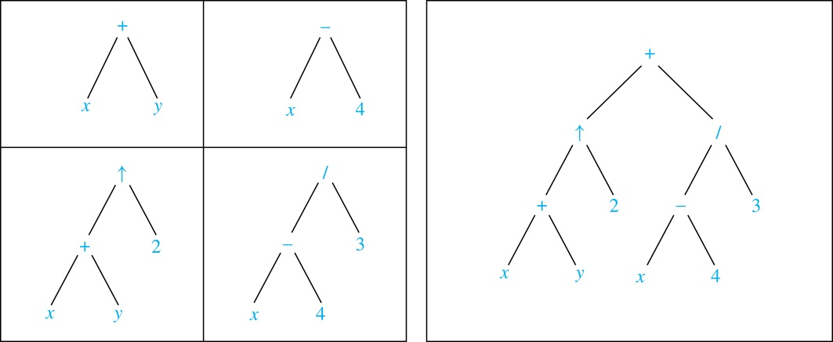
中缀、前缀、后缀的记法
例:表达式((x + y) ↑ 2 ) + ((x − 4)/3)的有序根树是什么？(其中↑ 表示幂)
解:这个表达式用二叉树自底向上构造, 如下所示.

Slide 54
中缀形式
对一个表达式的二叉树进行中序遍历, 产生原来的表达式, 其中元素和运算都是按照原有的次序出现.
例外的是一元运算, 他们紧随运算对象. 为了让这样的表达式无二义性, 当遇到运算时, 就有必要在中序遍历里包含括号, 以这种方式获得的带完整括号的表达式称为中缀形式.

Slide 55
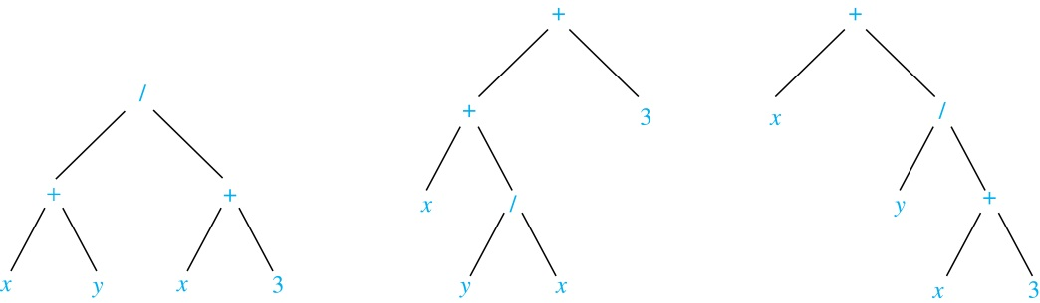
中缀形式
例:如下图所示的三个有序根树对应的中缀形式分别是多少？
解:对它们中序遍历都得到中缀表达式x+y/x+3, 但是增加完整的括号后对应的中缀形式分别是(x+y)/(x+3)、(x+(y/x))+3、x+(y/(x+3))

Slide 56
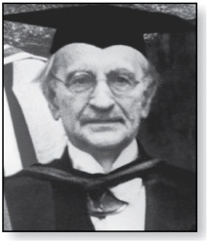
前缀形式
Jan Łukasiewicz (1878-1956)
以前序遍历表达式的有序根树时, 获得它的前缀形式. 写成前缀形式的表达式称为波兰记法.
用前缀形式表达的表达式都是无二义性的, 所以在这样的表达式中不需要括号.

Slide 57
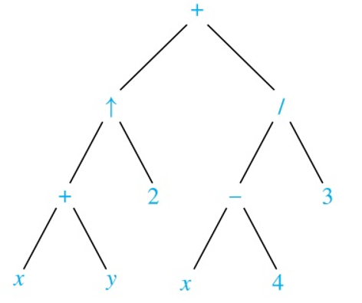
前缀形式
例: ((x + y) ↑ 2 ) + ((x − 4)/3) 的前缀形式是什么？
解:有序根树如下, 前序遍历可得前缀形式是+ ↑ + x y 2 / − x 4 3.

Slide 58
前缀形式
Jan Łukasiewicz (1878-1956)
在前缀形式中, 二元运算符在它的两个运算对象之前, 因此可以从右向左地求前缀形式的表达式的值:
当遇到一个运算符时, 就对右边紧接着的两个运算对象来执行相应的运算.
当一个运算执行时, 就认为结果是新的运算对象.

Slide 59
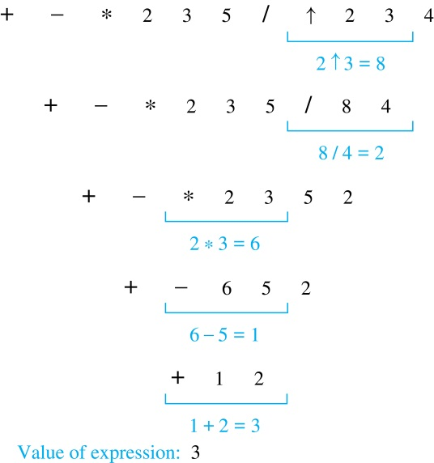
前缀形式
例:前缀形式+-*235/ ↑ 234的值是什么？
解:如下图所示, 从右向左的步骤求这个表达式, 并用右边的运算对象来执行运算, 最后值为3.

Slide 60
后缀形式
通过以后续遍历表达式的二叉树, 就可以获得它的后缀形式, 写成后缀形式的表达式称为逆波兰记法.
用逆波兰记法的表达式都是无二义性的, 也不需要括号.
后缀形式的表达式中, 二元运算符都在它的运算对象之后. 所以为了求表达式的值, 就从左向右的进行:
当两个运算对象后面跟着一个运算符时, 就执行这个运算.
一个运算执行完后, 这个运算的结果就成为一个新的运算对象.

Slide 61
后缀形式
例:((x + y) ↑ 2 ) + ((x − 4)/3)的后缀形式是什么？
解:有序根树如下, 后序遍历可得后缀形式是x y + 2 ↑ x 4 − 3 / +.

Slide 62
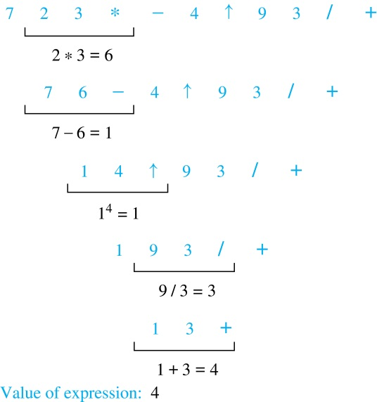
后缀形式
例:后缀形式723*-4 ↑ 93/+的值是什么？
解:如下图所示, 从左向右的步骤求这个表达式, 并用右边的运算来执行左边的运算对象, 最后值为4.

Slide 63
Section 5.4 生成树

Slide 64
内容
生成树
深度优先搜索
宽度优先搜索
回溯的应用
有向图中的深度优先搜索

Slide 65
生成树
定义:设G是简单图. G的生成树是包含G的每个顶点的G的子图，且没有简单回路的连通子图.
有生成树的简单图必然是连通的, 因为在生成树中, 任何两个顶点之间都有通路. 反过来也成立, 即每个连通图都有生成树.
生成树是原来简单图的所有顶点, 边数最小的, 不包含简单回路的连通子图.
图G的生成树并不是唯一的.

Slide 66
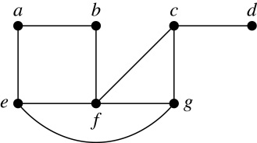
生成树
例:找出如图所示的简单图G的生成树.
解:G是连通的, 但不是树, 因为它包含简单回路. 为了找到生成树, 首先删除边 {a, e}. 这样消除了一个简单回路, 而且得到的子图仍然是连通的且包含G的每个顶点. 然后删除边 {e, f} , 消除另一个简单回路.最后删除边{c, g}, 产生了一个没有简单回路的简单图, 并且同样包含了G的每个顶点, 所以是一个生成树, 其过程图如下

Slide 67
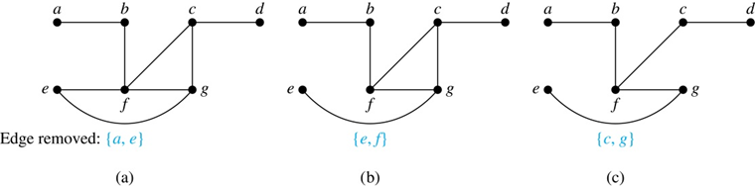
生成树
另外, G的生成树不是唯一的, 如下所示的也都是G的生成树.

Slide 68
生成树
定理:简单图是连通的当且仅当它有生成树.
证:
假定简单图G有生成树T. T包含G的每个顶点, 且T的任何两个顶点之间都有在T中的通路. 因为T是G的子图, 所以G的任何两个顶点之间也有通路, 因此G一定是连通的.
假定G是连通的. 若G不是树, 则它必定包含简单回路. 从其中删除一条边, 消除掉一个简单回路且保持G中的每个顶点都在, 然后再循环这个过程直到没有简单回路为止. 这个过程是可能的, 因为G中只有有穷的边数. 当没有简单回路时, 产生一棵树, 因为在删除边的过程时保持了图的连通. 所以这棵树是生成树, 因为它包含了G的每个顶点.

Slide 69
深度优先搜索
前面通过从简单回路删除边来找生成树的过程其实很低效, 因为要找出简单回路. 我们接下来采用另外一种方法来找简单图的生成树:
深度优先搜索建立连通简单图的生成树, 过程如下:
简单图中随机选择一个顶点作为根. 依次添加边来形成从该顶点开始的通路, 其中每条新边都与通路上的最后一个顶点以及还不再通路上的一个顶点相关联. 继续尽可能的添加边到这个通路中.
如果这个通路经过了图的所有顶点, 则这条通路组成的树就是生成树；如果还没有经过所有顶点, 则必须添加其他顶点和边, 退回到通路中的倒数第二个顶点. 若可能, 则形成从这个顶点开始的经过还没有访问过的顶点的通路；若不可能, 则后退到通路中的另外一个顶点, 然后再试.
重复以上过程, 从所访问过的最后一个顶点开始, 在通路上一次后退一个顶点, 只要有可能形成新的通路, 直到不能添加更多的边为止.

Slide 70
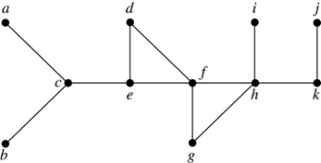
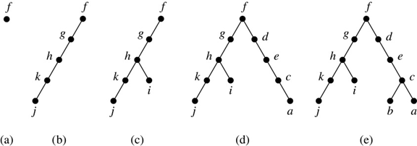
深度优先搜索
例: 用深度优先搜索如图所示的简单图G的生成树.
解:随机选择G中的顶点开始, 如f. 然后将产生如下图所表示的过程的生成树.

Slide 71
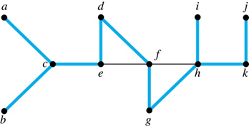
深度优先搜索
深度优先搜索也称回溯, 因为它返回以前访问过的顶点以便添加边.
一个图的深度优先搜索搜选择的边称为树边. 这个图所有其他边都必然连接一个顶点与这个顶点在树中的祖先或后代, 这些边称为背边.
下图显示了上一个例子中深度优先搜索所对应的树边(用粗线显示), 其他背边用细黑线显示:

Slide 72
宽度优先搜索
也可以通过宽度优先搜索来产生简单图的生成树, 过程如下:
简单图中随机选择一个顶点作为根. 依次添加与这个顶点相关联的边. 这个过程中, 所添加的新顶点成为生成树在第1层上的顶点, 将新顶点任意排序.
下一步, 顺序访问第1层上的每个顶点, 但不要产生简单回路, 就将与这个顶点关联的边添加到生成树中. 任意排序第一层的每个顶点的孩子.
这样就产生了树在第2层上的顶点, 如上循环, 直到已经添加了所有顶点, 对应的生成树也就产生了.

Slide 73
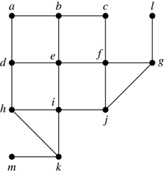
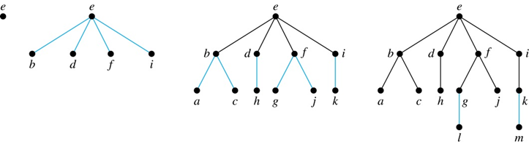
宽度优先搜索
例: 用宽度优先搜索找出下图的生成树.
解:随机选择顶点e作为开始, 其产生的生成树过程如下:

Slide 74
有向图中的深度、宽度优先搜索
可以轻松地修改深度优先搜索、宽度优先搜索, 使得有向图作为输入时他们也能运行. 不过输出不一定是生成树, 而可能是生成森林.

Slide 75
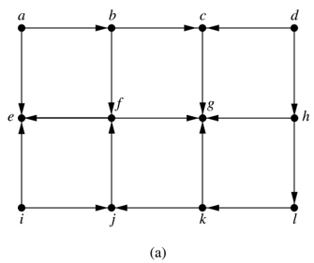
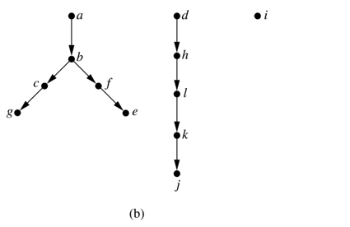
有向图中的深度、宽度优先搜索
例: 如图(a)所示的有向图, 深度优先搜索的输出是什么？
解:从顶点a开始深度优先搜索, 输出最后如下所示:

Slide 76
Section 5.5 最小生成树和最优二叉树

Slide 77
7.5.1内容
最小生成树
最小生成树算法
普林算法
克鲁斯卡尔算法
最优二叉树算法-霍夫曼（Huffman）算法

Slide 78
最小生成树算法
带权图中, 通过找到一棵使各边的权之和为最小的生成树, 这棵生成树称为最小生成树.
定义：连通加权图里的最小生成树是具有边的权之和最小的生成树.

Slide 79
最小生成树算法
构造最小生成树的两种经典算法分别是普林算法(prim-Jarnik算法)和克鲁斯卡尔算法.
普林算法：
首先选择带最小权的边, 把它放进生成树中.
依次向生成树中添加与已有树里的顶点关联的, 且不与已在树里的边形成简单回路的权最小的边.
当已经添加n-1条边时停止.

Slide 80
最小生成树算法
例1：用普林算法求图示的最小生成树.
解：

Slide 81
最小生成树算法
克鲁斯卡尔算法（Kruskal）：
首先选择带最小权的边, 把它放进生成树中.
依次向生成树中添加不与已经选择的边形成简单回路的权最小的边.
当已经挑选n-1条边时停止.

Slide 82
最小生成树算法
例2：用克鲁斯卡尔算法求图示的最小生成树.
解：

Slide 83
最优二叉树
定义：设二叉树T有t片树叶v₁,v₂,…,v_{t}, 权分别为w₁,w₂,…,w_{t}, 称
为T的权，其中l(v_{i})是v_{i}的层数. 在所有有t片树叶、带权w₁,w₂,…,w_{t}的二叉树中，权最小的二叉树称为最优二叉树.
霍夫曼算法（Huffman）：
1. 做t片树叶，分别以w₁,w₂,…,w_{t}为权.
2. 在所有入度为0的顶点（不一定是树叶）中选择两个权最小的顶点，添加一个新的内点，以这两个顶点作为儿子，其权等于这两个儿子的权之和.
3. 重复步骤2，直到只有1个入度为0的顶点为止（根顶点）.
W（T）等于所有内点的权之和.

Slide 84
最优二叉树
例：求带权2,2,3,3,5的最优二叉树.
解：用霍夫曼算法计算最优二叉树的过程.（e）为最优二叉树，W（T）=34.
15
9
6
9
6
4
4
6
4
4
5
3
3
5
3
3
2
2
3
3
5
2
2
3
3
5
2
2
3
3
5
2
2
2
2
(a)
(b)
(c)
(d)
(e)

